Slide 1
Suggestions de lectures pour approfondir:
Effets du bruit sur la biodiversité vers une Trame blanche - Olivier Pichard, CEREMA
https://vimeo.com/819494588
Bruit routier et faune sauvage:
https://quietudeattitude.fr/wp-content/uploads/2018/11/1174870.pdf
Livre: Bernie Krause

Slide 2
Equilibre
Prédateur
Proie 1
Proie 2
Végétation
Différentes conséquences selon l’endroit de la chaine alimentaire impacté
Exemple 1: Entre prédateur et proie 1
Prédateur
Végétation
Déséquilibre
Proie 1
Proie 2
Chaine alimentaire à l’équilibre

Slide 3
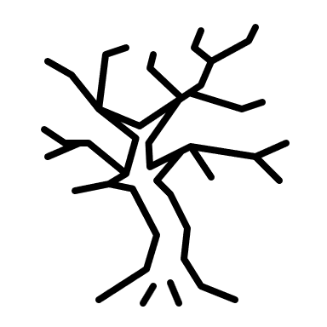
Exemple 2:
entre proie 1 (prédateur de proie 2)
et proie 2
Prédateur
Déséquilibre
Végétation
Proie 1
Proie 2

Slide 4
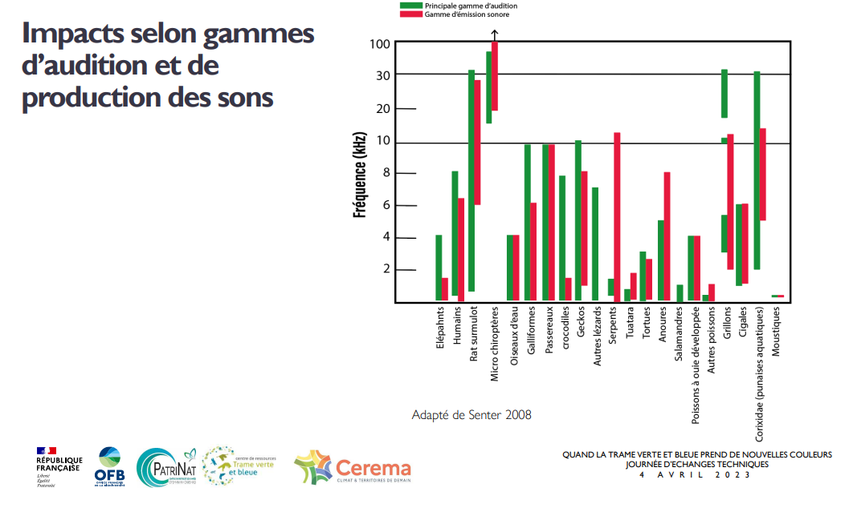
Diapositive provenant de la présentation d’Olivier Pichard https://vimeo.com/819494588

Slide 5
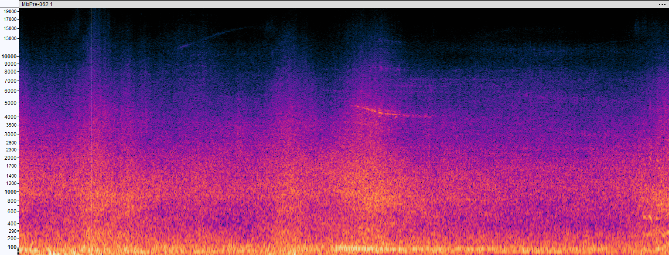
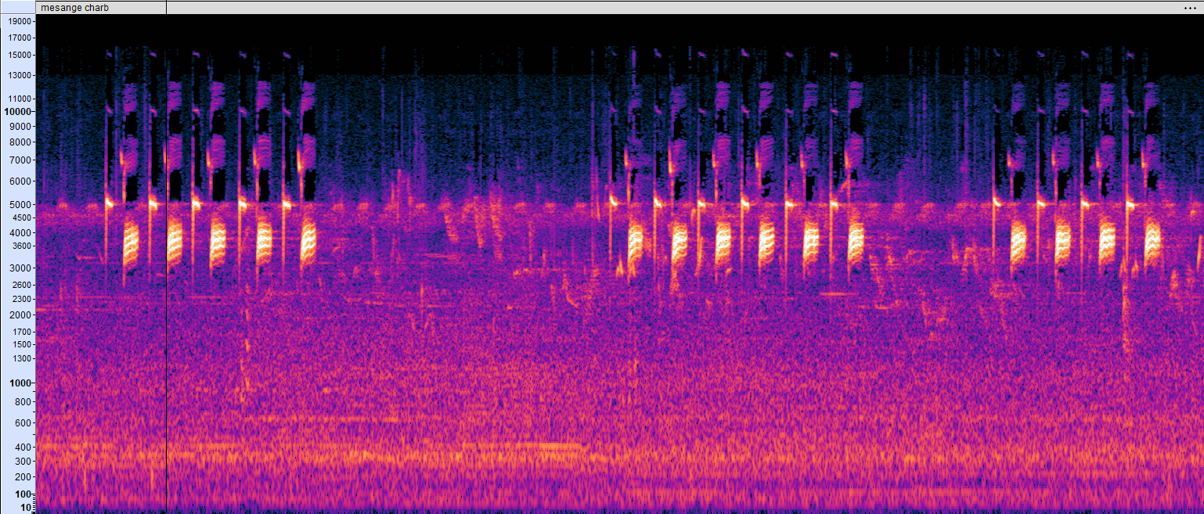
Impact selon les plages d’émissions sonores: Mésange charbonnière
Bruit trafic autoroute
Mésange Charbonnière Chant traditionnel
Sonagrammes de prises de sons non normalisées, à titre d’exemple
Bruit du trafic entre 0 et 4000 Hz (ligne rouge) mais peut monter à 10’000 Hz (ligne bleue)
Plage utilisée entre 0-10’000 Hz pour la majorité des espèces( chauve souris vont jusqu’à 20’000 Hz)

Slide 6
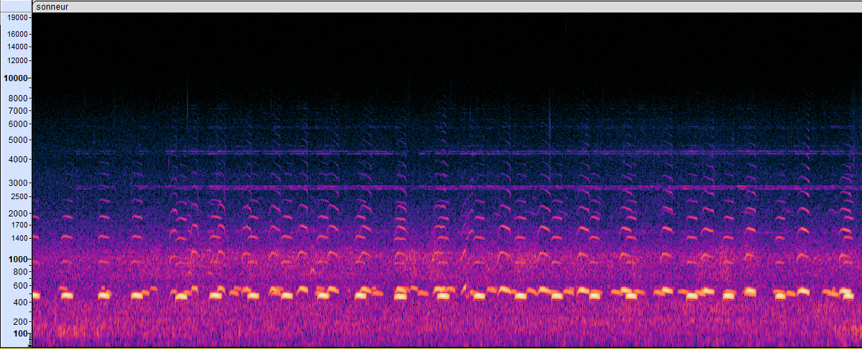
Impact selon les plages d’émissions sonores: Crapaud sonneur
Bruit trafic autoroute
Crapaud sonneur
Sonagrammes de prises de sons non normalisées, à titre d’exemple
Bruit du trafic entre 0 et 4000 Hz (ligne rouge) mais peut monter à 10’000 Hz (ligne bleue)
Plage utilisée entre 0-10’000 Hz pour la majorité des espèces( chauve souris vont jusqu’à 20’000 Hz)

Slide 7
Références
Smith, M.E., Kane, A.S., & Popper, A.N. (2004). Noise-induced stress response and hearing loss in goldfish (Carassius auratus). Journal of Experimental Biology, 207(3), 427-435.
Barber, J.R., Crooks, K.R., & Fristrup, K.M. (2010). The costs of chronic noise exposure for terrestrial organisms. Trends in Ecology & Evolution, 25(3), 180-189.
Weilgart, L.S. (2007). The impacts of anthropogenic ocean noise on cetaceans and implications for management. Canadian Journal of Zoology, 85(11), 1091-1116
Buxton, R.T., McKenna, M.F., Mennitt, D.J., Brown, E., Fristrup, K.M., Crooks, K.R., ... & Wittemyer, G. (2017). Noise pollution is pervasive in US protected areas. Science, 356(6337), 531-533.
Virant-Doberlet, M., & Čokl, A. (2004). Vibrational communication in insects. Neotropical Entomology, 33, 121-134.
Brumm, H. (2004). The impact of environmental noise on song amplitude in a territorial bird. Journal of Animal Ecology, 73(3), 434-440.
Sun, J.W.C., & Narins, P.M. (2005). Anthropogenic sounds differentially affect amphibian call rate. Biological Conservation, 121(3), 419-427.
Halfwerk, W., Bot, S., Buikx, J., van der Velde, M., Komdeur, J., ten Cate, C., & Slabbekoorn, H. (2011). Low-frequency songs lose their potency in noisy urban conditions. Proceedings of the National Academy of Sciences, 108(35), 14549-14554.
Habib, L., Bayne, E.M., & Boutin, S. (2007). Chronic industrial noise affects pairing success and age structure of ovenbirds Seiurus aurocapilla. Journal of Applied Ecology, 44(1), 176-184.
Tennessen, J.B., Parks, S.E., & Langkilde, T. (2016). Traffic noise causes physiological stress and impairs breeding migration behaviour in frogs. Conservation Physiology, 4(1), cow004.
Parks, S.E., Johnson, M., Nowacek, D., & Tyack, P.L. (2011). Individual right whales call louder in increased environmental noise. Biology Letters, 7(1), 33-35.
Lampe, U., Schmoll, T., Franzke, A., & Reinhold, K. (2012). Staying tuned: grasshoppers from noisy roadside habitats produce courtship signals with elevated frequency components. Functional Ecology, 26(6), 1348-1354.
Purser, J., & Radford, A.N. (2011). Acoustic noise induces attention shifts and reduces foraging performance in three-spined sticklebacks (Gasterosteus aculeatus). PLoS ONE, 6(2), e17478
Quinn, J.L., Whittingham, M.J., Butler, S.J., & Cresswell, W. (2006). Noise, predation risk compensation and vigilance in the chaffinch Fringilla coelebs. Journal of Avian Biology, 37(6), 601-608
Siemers, B.M., & Schaub, A. (2011). Hunting at the highway: traffic noise reduces foraging efficiency in acoustic predators. Proceedings of the Royal Society B: Biological Sciences, 278(1712), 1646-1652.
Dooling, R.J., & Popper, A.N. (2007). The effects of highway noise on birds. The Journal of the Acoustical Society of America, 122(5), 3058.

